Slide 1
Как сохранить арбуз до нового года?
Выполнил:
ученик 3 «Г» класса
Быстров Леонид Сергеевич
МБОУ школа №18 им. Маршала А.М. Василевского
2017 г

Slide 2
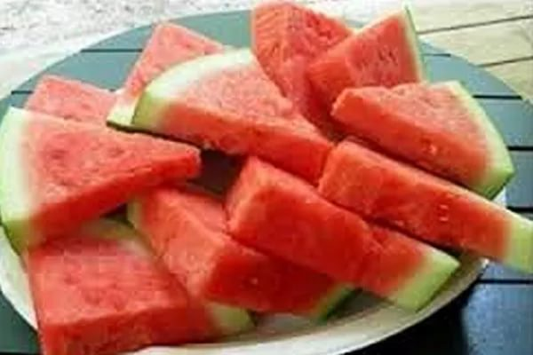

Slide 3
Цель проекта:
Сохранить арбуз до Нового года.
Задачи:
-научиться правильно выбирать арбуз;
- узнать, где лучше сохранить арбуз в квартире;
- познакомиться со способами хранения арбуза;
- попытаться самому сохранить арбуз.
Гипотеза: сохранить арбуз до Нового года. Миф или реальность?

Slide 4
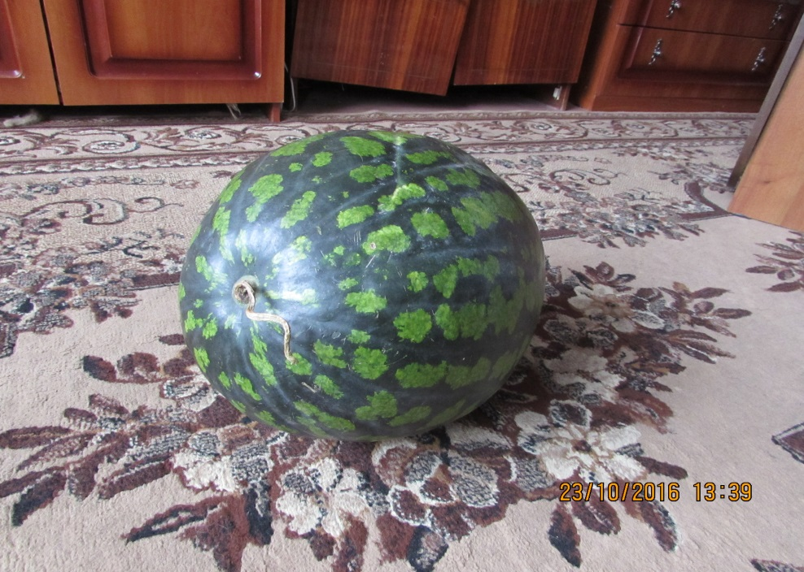
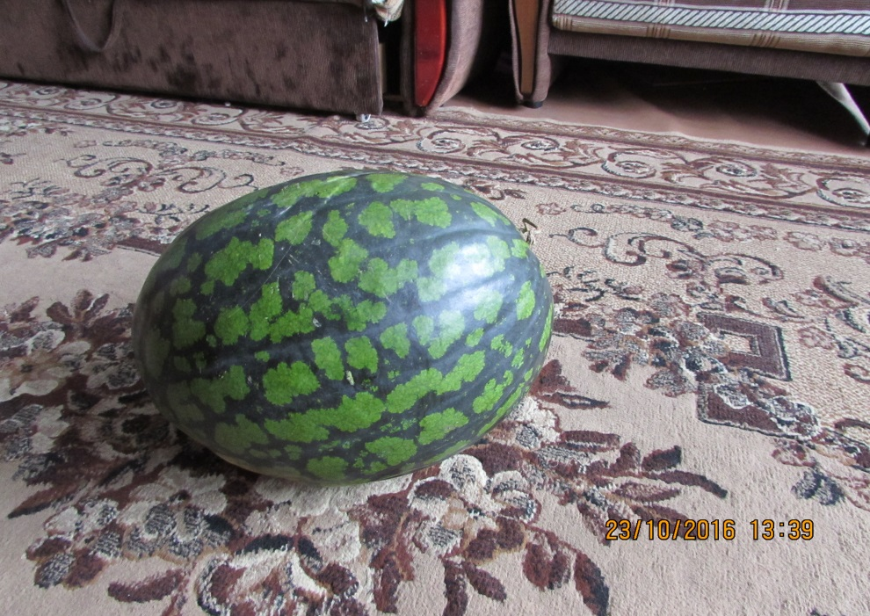
Сначала надо правильно выбрать арбуз. Ведь выбрать правильные плоды – означает успешно сделать половину дела. Лучше всего его покупать в конце октября. Что мы с папой и сделали. Надо обратить внимание на то, чтобы арбуз не имел трещин, вмятин и повреждений кожуры.

Slide 5
Где лучше сохранить арбузы в квартире
Мест в квартире не так и много для хранения арбуза, однако они есть. Наиболее подходящими для длительного хранения считаются такие помещения как:
кладовка;
застеклённая лоджия;
ванная или любая другая плохо освещаемая комната с низкой температурой;
антресоли.
Мы выбрали кладовку.

Slide 6
Способы хранения
Существует немало способов хранения арбуза:
хранение в соломе;
в воске или парафине;
в пепле;
в глине или алебастре;
в песке;
в подвешенном состоянии.
Я выбрал два способа – в соломе и на весу.

Slide 7
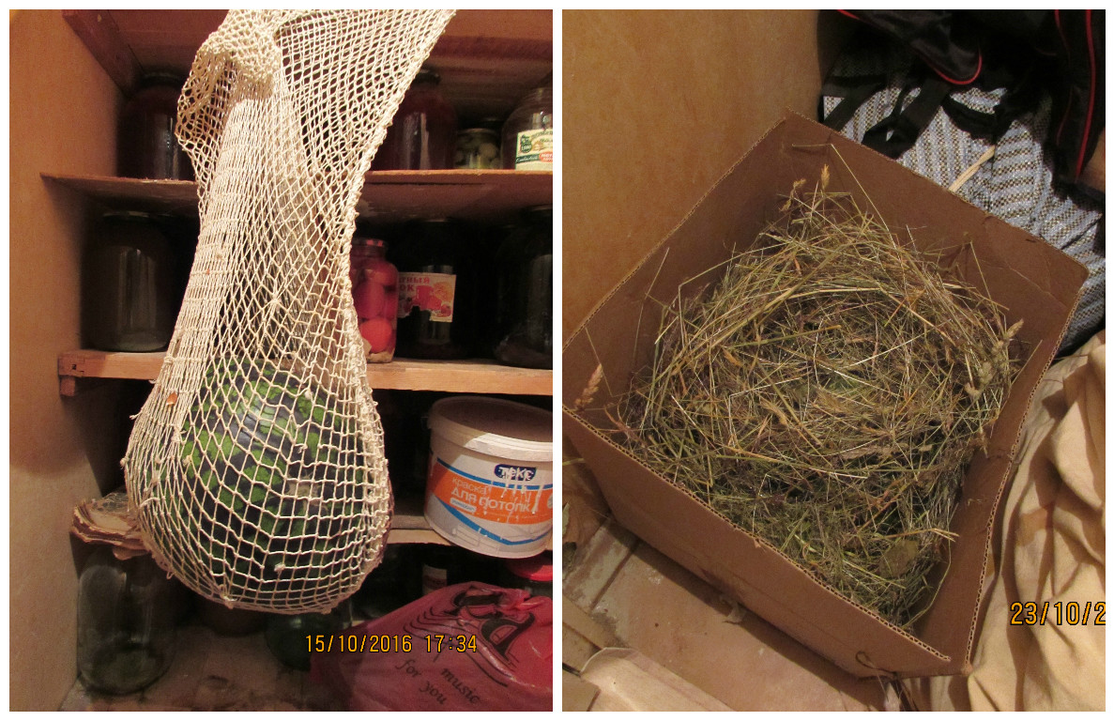

Slide 8
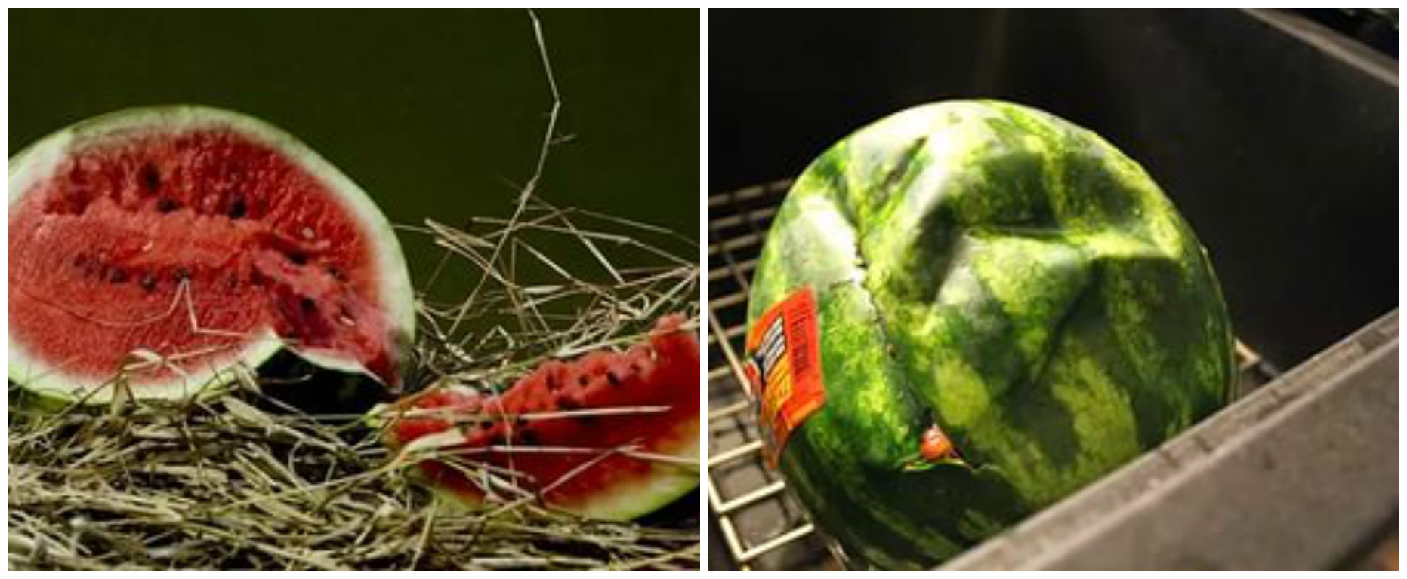
В ноябре месяце арбуз, который хранился в соломе, испортился

Slide 9
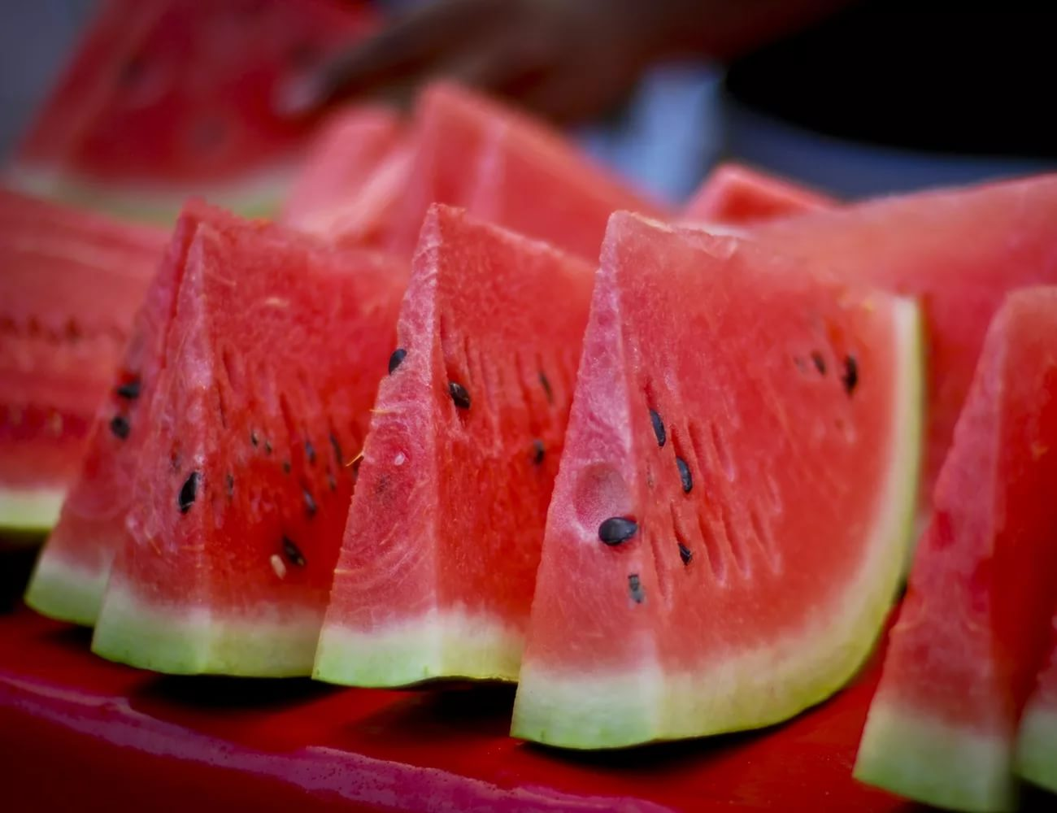
Я начал переживать – смогу ли сохранить арбуз в квартире до Нового Года? Может это миф?
Теперь я стал чаще заглядывать в кладовку и проверять второй арбуз. Видимых изменений у арбуза не было. И это вселяло надежду сохранить ягоду и полакомиться ей зимой.

Slide 10
И вот наступил этот долгожданный момент!!!
Арбуз, лежавший в кладовке, не испортился. И мы всей семьёй смогли полакомиться этой ягодой.

Slide 11
Вывод:
Оказывается можно сохранить всеми любимую ягоду до Нового Года. И у меня это получилось. Простые правила хранения позволят донести частичку тёплого лета до зимних стуж. Вы сумеете насладиться арбузом в один из любимейших зимних праздников.

